Slide 1
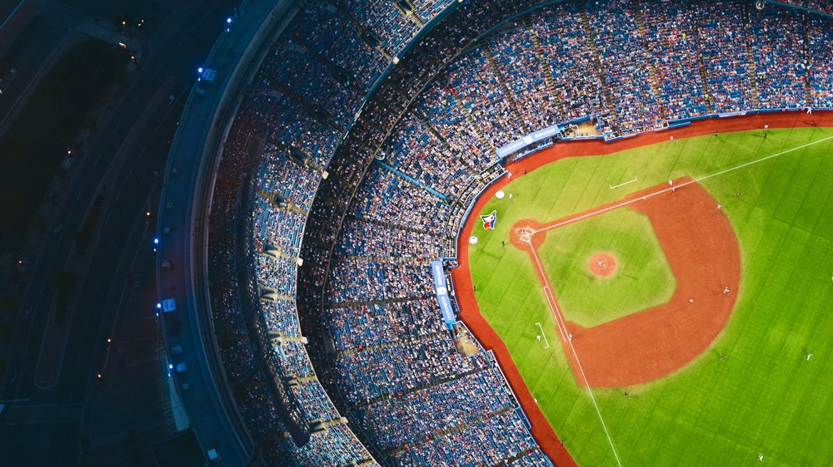
KBO
프로야구
승패예측
남주형, 최재원, 심현우
2조

Slide 2

Home
주제 선정
크롤링 및 전처리
1루
데이터 찾기 및 저작권 확인
데이터 크롤링
데이터 전처리
분석 알고리즘
2루
비지도 학습(Unsupervised Learning)
- K-means clustering
데이터 추출
- pearson 상관계수
지도학습(Supervised Learning)
- Decision Tree
- Knn Algorithm
3루
보완점
향후 보완점 및 추가할 사항

Slide 3
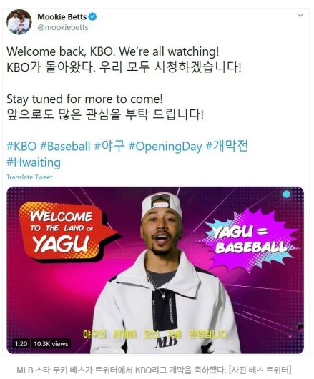
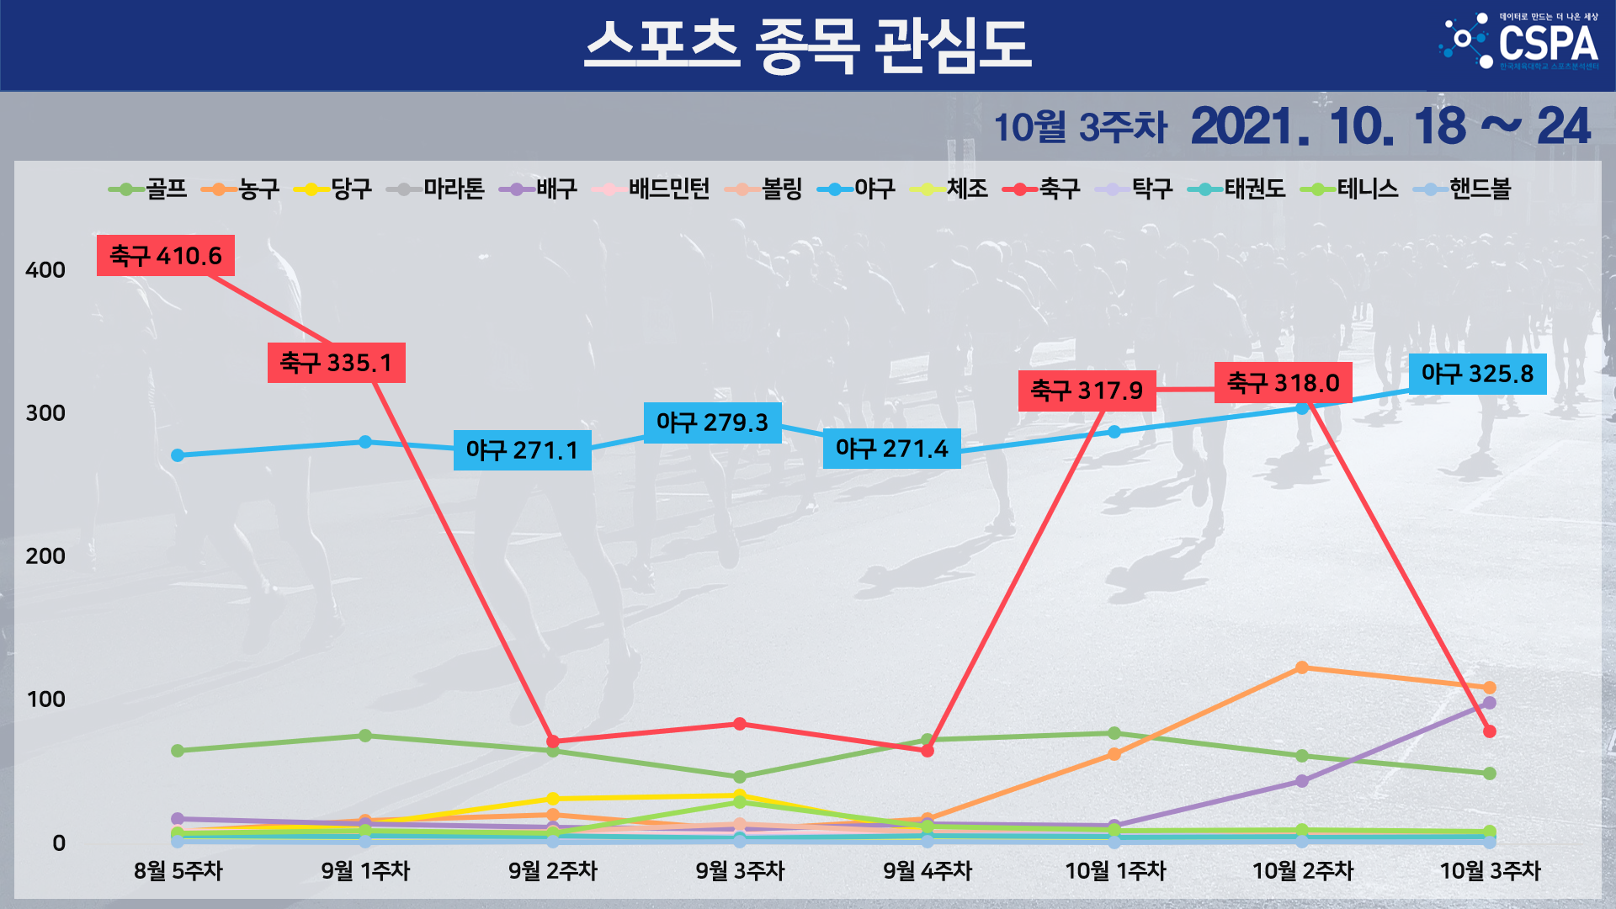
Home
주제선정
전세계인이
좋아하는
스포츠
우리나라의
스포츠 종목
관심도
출처:한국체육대학교 스포츠분석센터

Slide 4




1루
크롤링 및 전처리
데이터 크롤링
데이터 찾기
저작권
크롤링
전처리

Slide 5
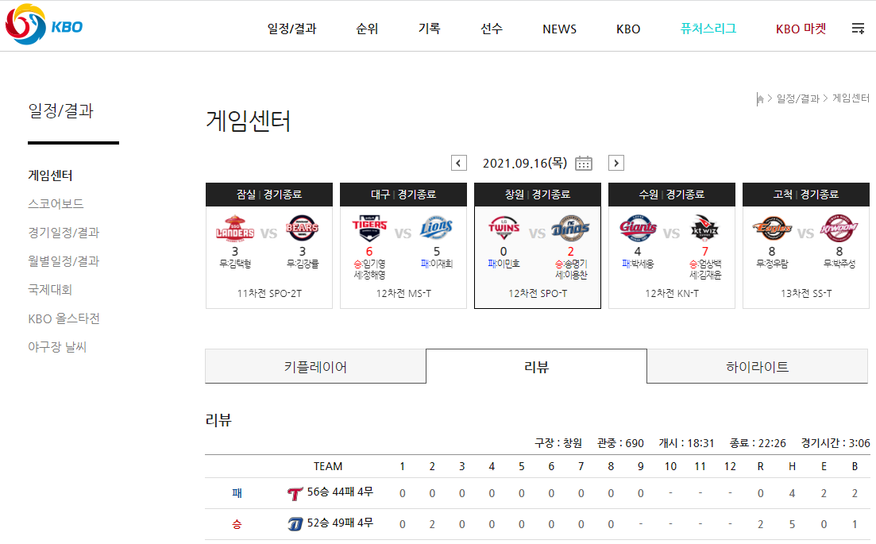
1루
크롤링 및 전처리
데이터 찾기 및 저작권 확인
저작권 확인 :https://www.koreabaseball.com/robots.txt

Slide 6
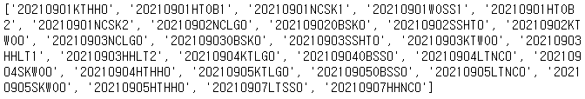
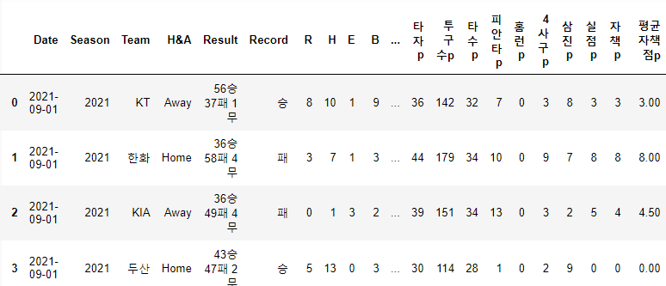
1루
크롤링 및 전처리
크롤링
step1. 날짜 선택 ex)20210901~20210908
step2. 해당 날짜에 존재하는 경기 list 가져오기
step3. 해당 경기의 data 추출

Slide 7

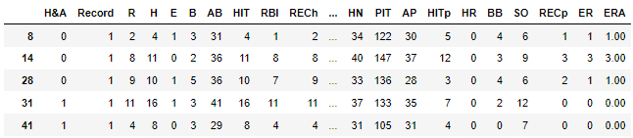
1루
크롤링 및 전처리
전처리
원하는 정보 추출
LG data
txt 파일로 저장

Slide 8

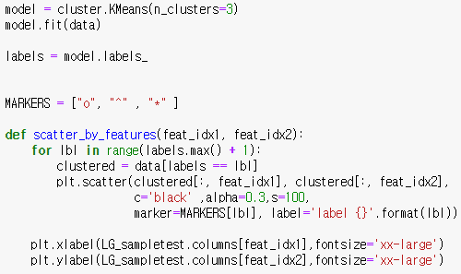
2루
분석 알고리즘
K-means clustering
input data
k-means clustering

Slide 9
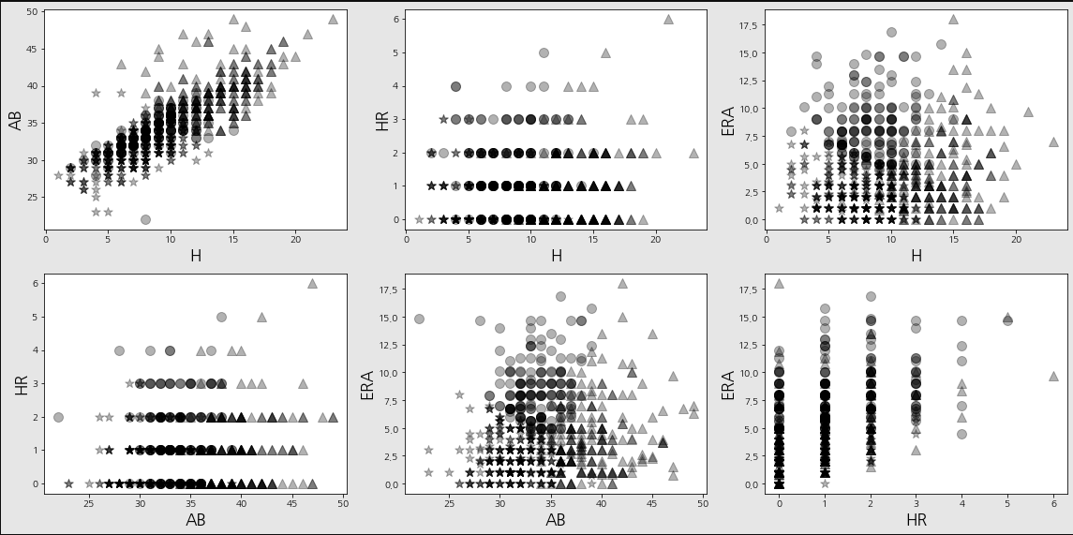
2루
분석 알고리즘
K-means clustering

Slide 10
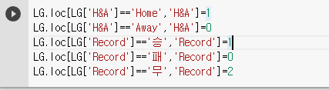
2루
분석 알고리즘
pearson 상관관계
Pearson 상관계수
두 변수 간의 선형 관계를 파악하기 위한 변수
+1~-1 사이 값을 가지며, 양수는 양의 상관관계를 음수는 음의 상관관계
상관분석을 위해 범주형 변수 수치화

Slide 11
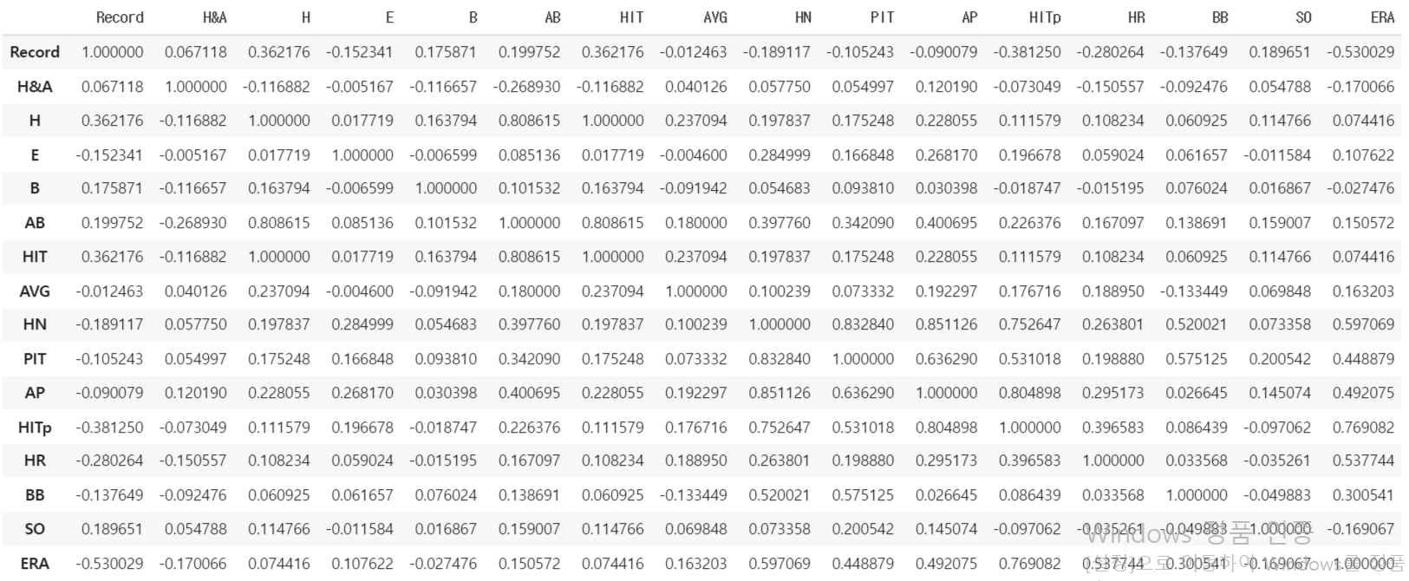
2루
분석 알고리즘
pearson 상관관계

Slide 12
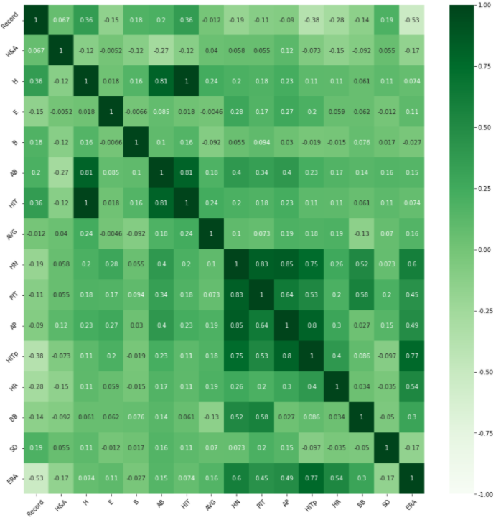
2루
분석 알고리즘
pearson 상관관계

Slide 13

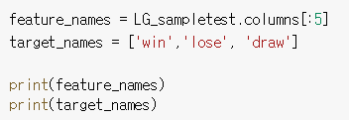
2루
분석 알고리즘
Decision Tree
Input Data
결정 나무에서 클래스 변수명 지정
의사 결정나무의 과대적합 문제
Train data에 과도하게 학습되어 test data에 대한 정확도가 떨어지는 경우
의사결정나무에서 depth가 높아질 경우 과대적합의 문제가 발생할 수 있다.

Slide 14
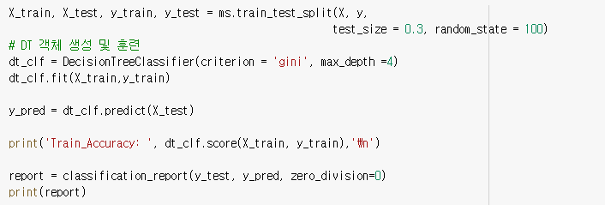
2루
분석 알고리즘
Decision Tree
Tree 생성
의사결정 나무의 가지 분리 기준
지니지수 : 불순도를 측정하는 지표로서 통계적 분산정도를 정량화하여 표현한 값으로 CART 알고리즘에서 사용된다.
엔트로피 : 마찬가지로 불순도를 측정하지만 엔트로피는 정보량의 기댓값으로, ID3 알고리즘에서 사용된다.

Slide 15
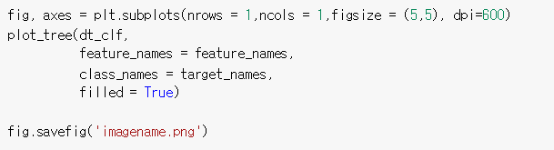
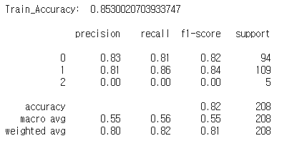
2루
분석 알고리즘
Decision Tree
의사결정 나무 구현

Slide 16
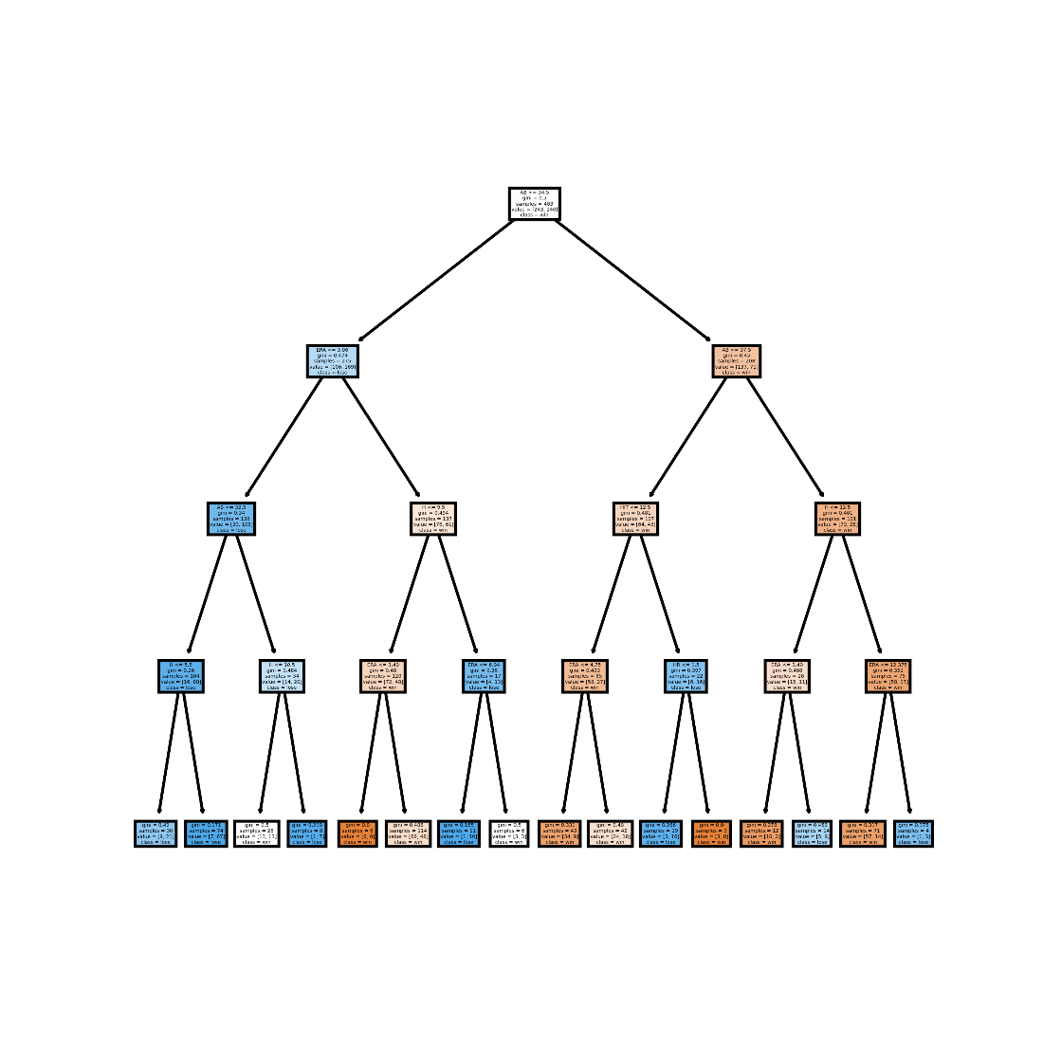
2루
분석 알고리즘
Decision Tree

Slide 17
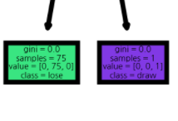
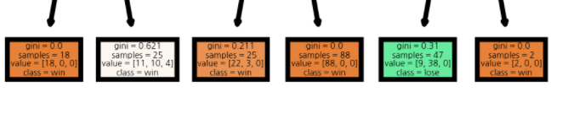
2루
분석 알고리즘
Decision Tree

Slide 18

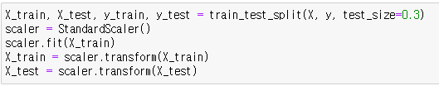
2루
분석 알고리즘
KNN-Algorithm
Input Data
- H(Hit) : 안타 수
- AB(appearance) : 타수
- HR(Home Run) : 홈런 수
- ERA(Earned Run Average) : 평균자책점(방어율)
Train set, Test set 생성
Notes:
앞서 발표한 최재원 학우님에 이어서 심현우 발표하겠습니다.
두번째 Supervised learning으로 knn-algorithm 적용한 모델에 대해서 설명하겠습니다.
우선 input data로는 상관관계에서 분석한 4개의 데이터를 의사결정나무와 동일하게 사용했습니다.
경기의 승패와 관련된 중요한 요소인 안타 수, 타수, 홈런수, 평균자책점을 사용하여 train set과 test set을 나눠 모델에 적용했습니다.

Slide 19
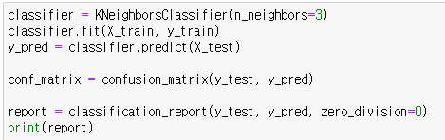
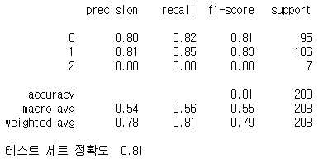
2루
분석 알고리즘
KNN-Algorithm
Classifier
Record : Win(1), Lose(0), Draw(2)
Result
Notes:
다음으로 그룹을 분류를 할 때는 이웃을 3개로 승, 패, 무를 각각 1, 0, 2로 적용했습니다.
학습을 완료한 후 test set에 대한 결과는 아래에 표를 보시면 되겠습니다.
output으로 승, 패, 무에 대한 각각 정밀도, 재현율, 스코어가 있습니다.
이 앞에 있는 정밀도와 재현율은 실제값과 예측값 대비 예측성공에 대한 지표들입니다..
스코어는 이 두 지표의 평균으로 예측 모델의 실질적인 결과는 스코어의 정확도를 보시면 되겠습니다.
저희 프로젝트의 초기 모델의 정확도는 81프로로 괜찮은 성능을 가지고 있습니다.

Slide 20
2루
보완점
Issue
1. Data 설계 및 Parameter
-Test data를 해당 경기의 일부 data로 예측
Notes:
다음으로 프로젝트의 issue와 향후 계획에 대해서 설명하겠습니다.
첫번째로는 저희 모델의 data의 관한 이슈입니다.
현재 모델의 input으로 경기가 끝난 후 경기 결과에 대한 data를 사용하고 있습니다.
따라서 test를 할 때도, 완료한 경기에 대한 승패를 예측합니다.

Slide 21
2루
보완점
Issue에 대한 향후 계획
1. 이닝에 따른 data 분리
1이닝 Data
해당 경기 결과
Test set으로 1이닝 data입력
-해당 경기의 1이닝까지의 data를 통해 승부 예측
2. 새로운 지표 추가
-예측 모델을 위한 최근 경기 분석(최근 5경기 경기력 …)
-현대야구에서 등장한 새로운 야구 지표(ex OPS, WHIP, WAR…)
Notes:
저희는 이를 보완하기 위해서 이닝에 따라 data를 나눠 모델에 적용할 생각입니다.
지금까지 사용하던 data를 특정 이닝까지의 data로 boundary를 설정하여 학습을 진행합니다.
이는 경기가 진행되고 있는 도중 모델을 사용하여 결과를 예측할 수 있도록 합니다.
프로젝트의 목적이 단순히 경기의 승패를 예측한다기 보다는 경기 중간 중간 승패 확률을 계산하여 효율적인 경기 운영 방식을 선택하기 위함에 목적을 두고 있기 때문에 이닝별로 승패 확률 계산은 상당히 중요하다고 생각합니다.
또한 현재 사용하는 데이터와 더불어 새로운 지표를 추가하는 방법도 있습니다.
최근 경기를 분석하여 해당 팀에 대한 우세, 열세를 파악하고 현대 야구에서 등장한 새로운 야구 지표인 OPS, WHIP 등을 각 선수마다 data로 구성하는 것입니다.
이러한 지표들은 현재 저희가 획득한 데이터들의 단순계산을 통해 획득할 수 있는 지표로서 단순 수치형 지표들 보다 승패에 관해 조금 더 설득력이 있는 지표로 작용할 수 있습니다.

Slide 22
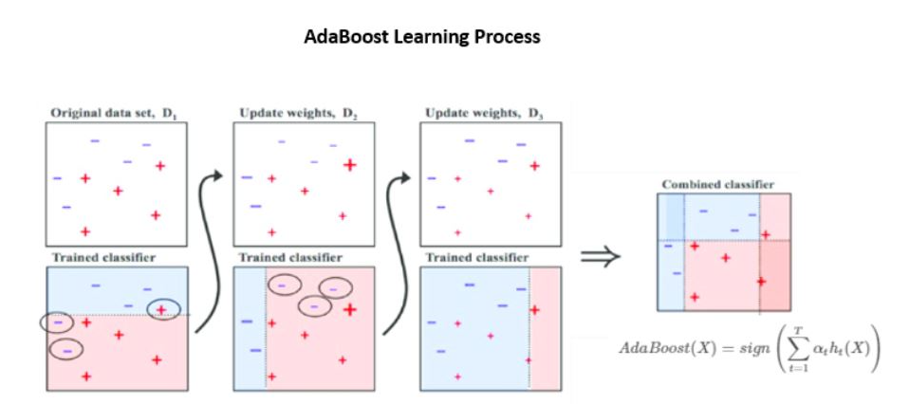
2루
보완점
Issue에 대한 향후 계획
정확도 향상
- Ada boost
-Ada boost를 이용하여 학습 시 가중치 부여
Notes:
두번째 이슈로는 정확도를 향상시키기 위한 향후 계획입니다.
조금 더 정확한 예측을 위해 현재 구성한 모델에 ada boost를 적용할 생각입니다.
Ada boost는 학습 결과물에 가중치를 두어 더하는 방법이다.
이전의 분류기에 의해 잘못 분류된 데이터들이 성능을 떨어뜨리는 것을 방지할 수 있고 과적합 등 단점도 보완할 수 있다.

Slide 23
“
야구는
끝날 때까지
끝난 게 아니다
”
-요기 베라 (Yogi Berra)
1925.5.12. ~ 2015.9.22.
/전 야구선수, 전 야구감독
Notes:
야구는 끝날 때까지 끝난 게 아니라는 요기 베라의 말이 있습니다.
저희는 이런 야구 경기가 진행되는 상황에서 경기를 분석하고 전략을 세우는 것에 도움이 될 수 있는 모델을 만드는 것이 최종 목표입니다.
감사합니다.

Slide 24
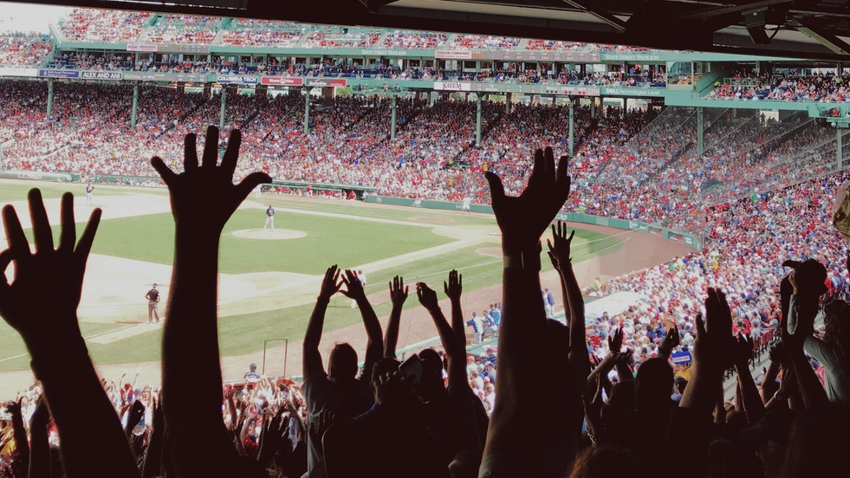
야구,
당신은 즐기고 있나요?
Thank you for listening

